Slide 1


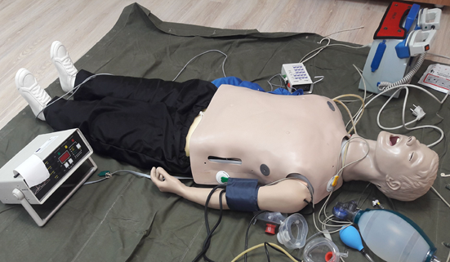
Проект BG05M9OP001-3.007-0001
„Подобряване на условията за лечение на спешните състояния“

Slide 2

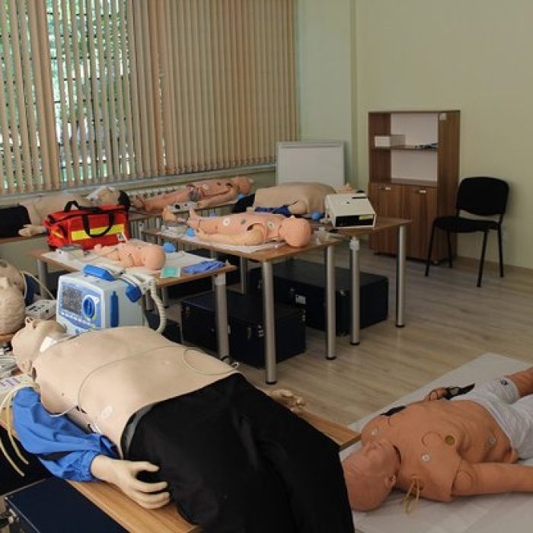
ЦЕЛИ:
Основна цел: подобряване качеството на предоставяната спешна медицинска помощ, чрез инвестиции в човешкия капитал.
Специфична цел: подобряване знанията и уменията на персонала от системата за спешна медицинска помощ чрез продължаващо обучение.
БЮДЖЕТ: 7 000 000,00 лв.
НАЧАЛО:
28.02.2017 г.
КРАЙ:
31.10.2023 г.

Slide 3
ОСНОВНИ ДЕЙНОСТИ НА ПРОЕКТА:
Изграждане и оборудване на Национален център за обучение и квалификация в системата за спешна медицинска помощ.
Извършване на анализи на необходимостта от обучение.
Създаване на методика и програми за първоначално и периодично обучение на всички категории персонал от центровете за спешна медицинска помощ и спешните отделения.
Разработване и въвеждане на методики за периодична оценка на квалификацията и професионалните умения в спешната медицинска помощ. Създаване на диагностично-терапевтични протоколи и алгоритми.
Провеждане на обучения на персонала от ЦСМП и спешните отделения.

Slide 4

Какво постигнахме?

Slide 5
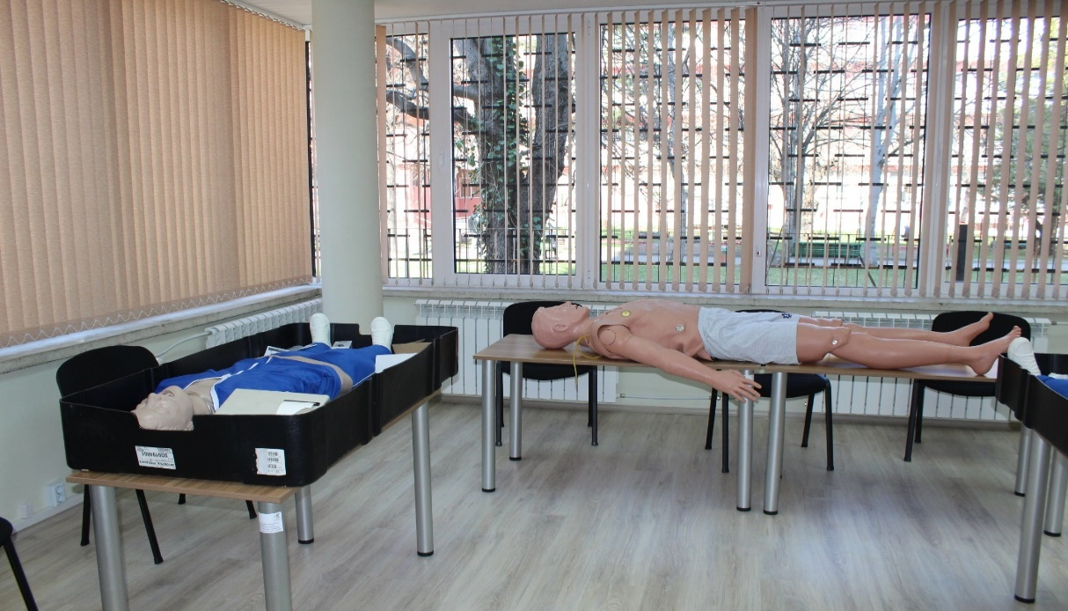
Изграден и оборудван е Национален център за обучение и квалификация в системата за спешна медицинска помощ, създаден като второстепенен разпоредител с бюджет към министъра на здравеопазването.

Slide 6
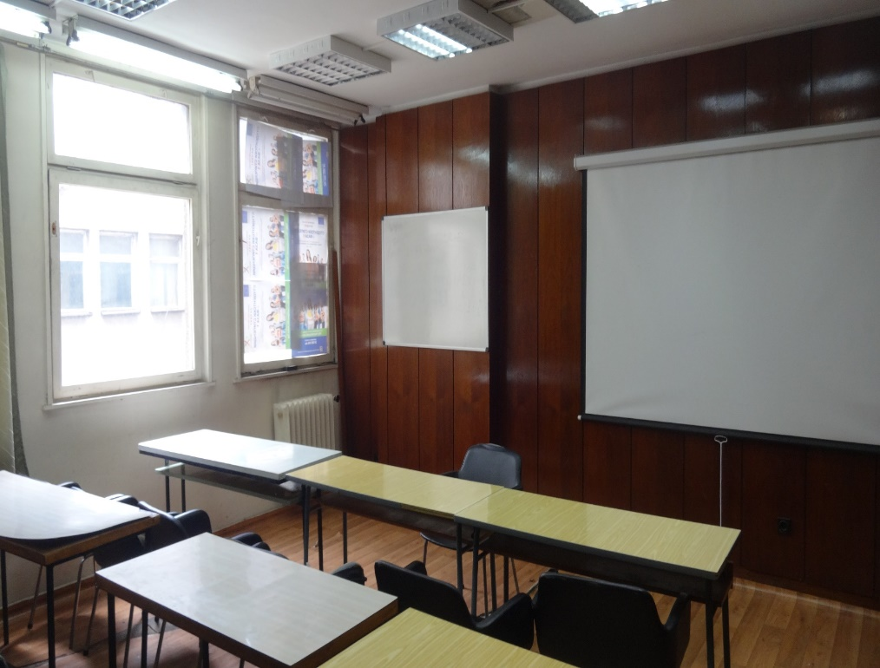
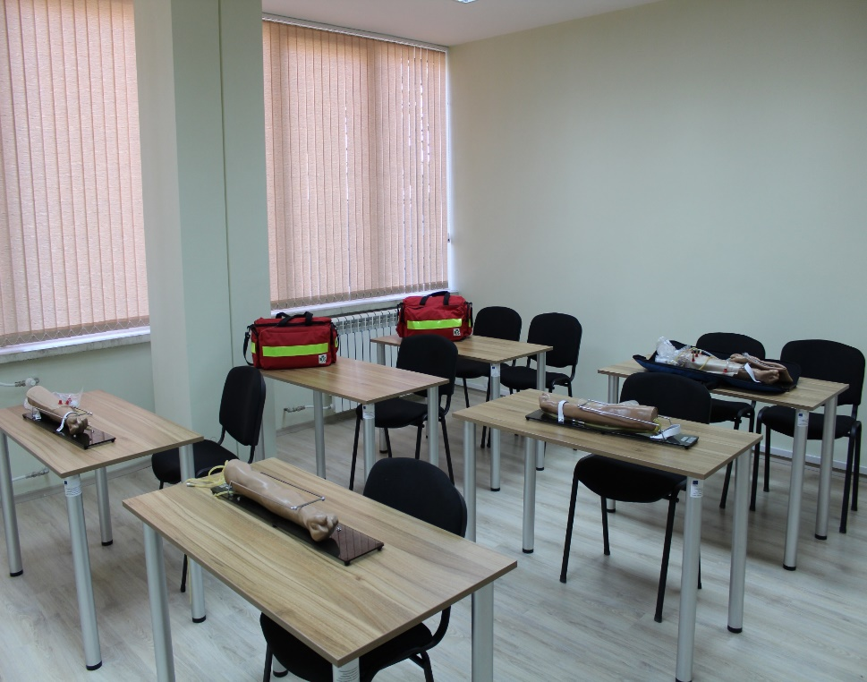
Преди Сега

Slide 7
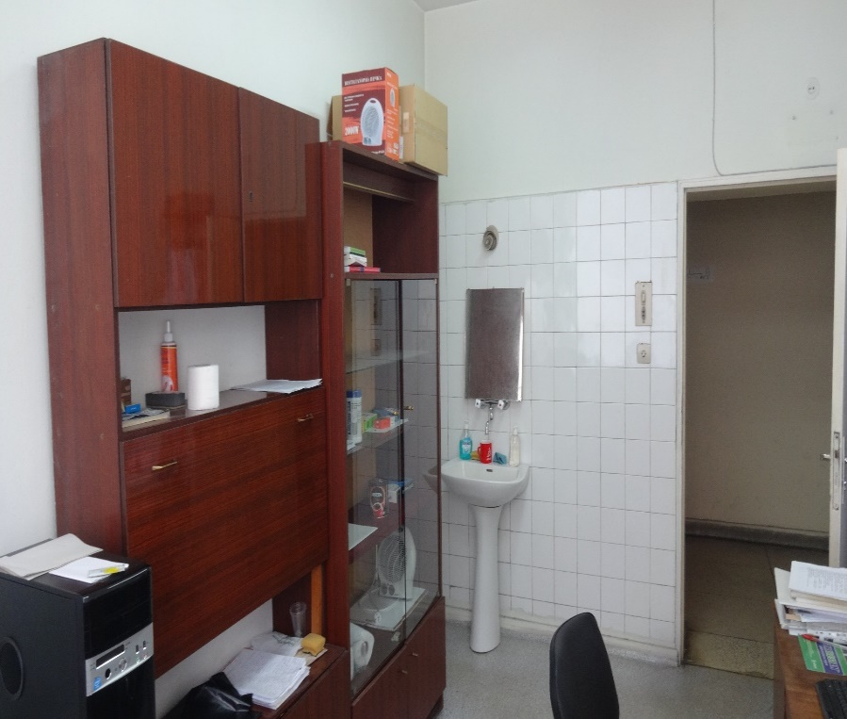
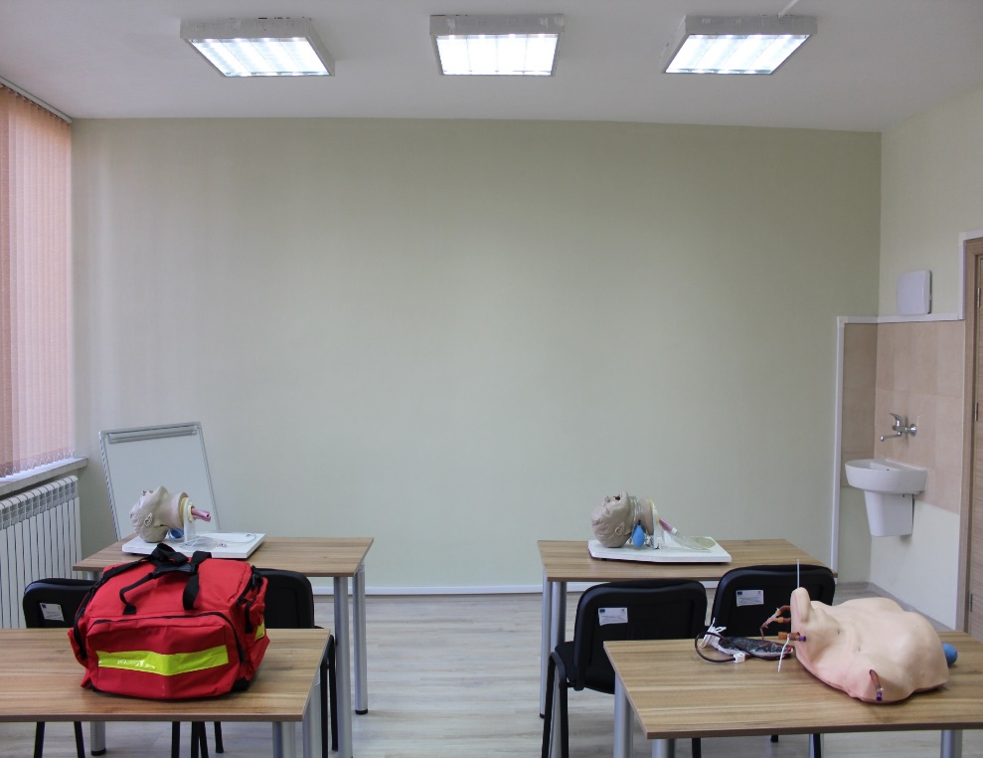
Преди Сега

Slide 8
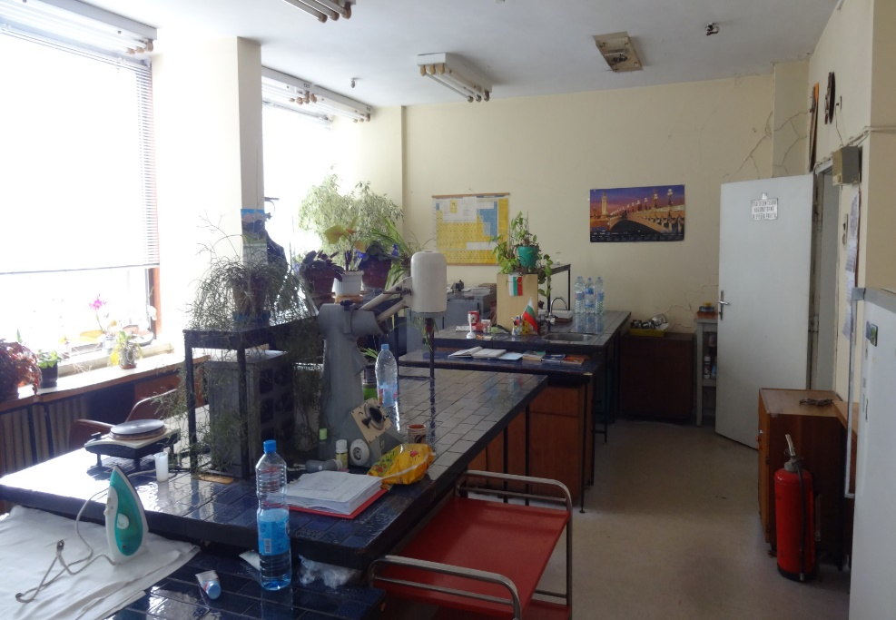
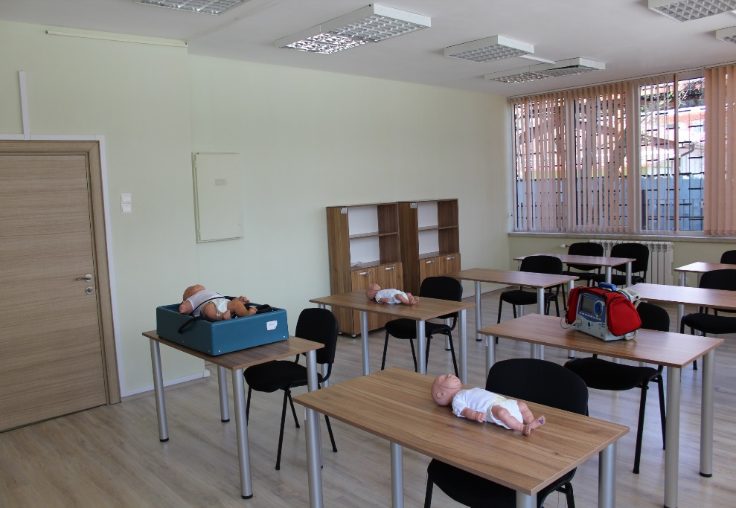
Преди Сега

Slide 9
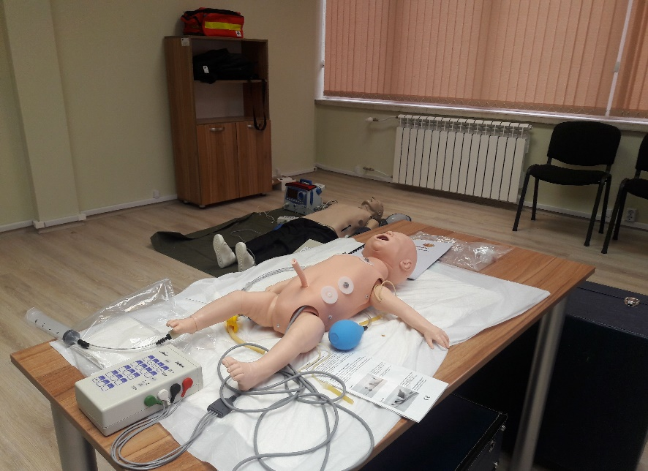
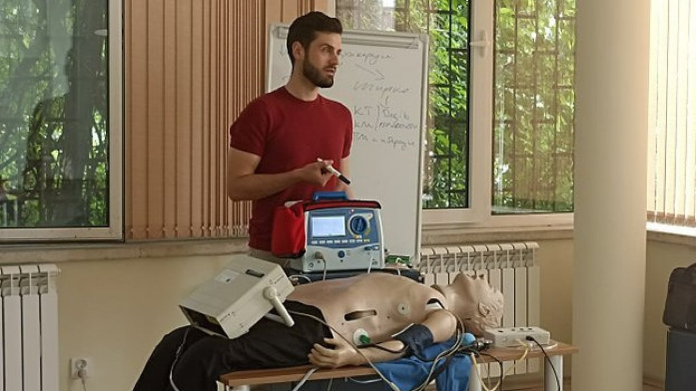

Slide 10

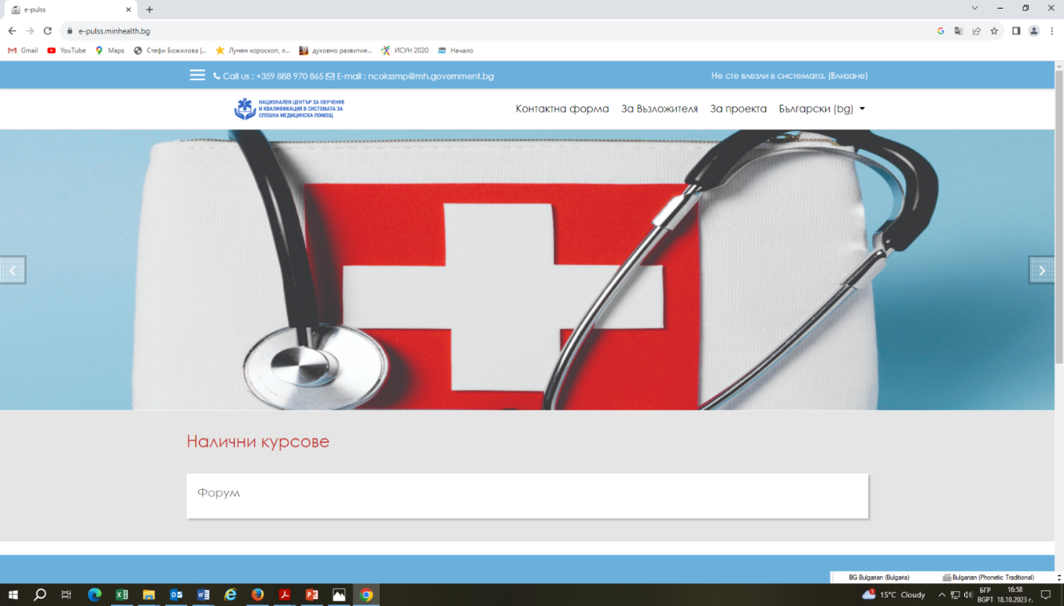
Създадена електронна платформа
за дистанционно обучение на служителите
в системата на спешната медицинска помощ

Slide 11
Изготвени анализи на необходимостта от обучение на:
персонала от центровете за спешна медицинска помощ
персонала от спешните отделения
Изводи от извършения анализ

Slide 12

Изготвена методика и програми за обучение на различните категории персонал от центровете за спешна медицинска помощ и спешните отделения.

Slide 13

Изготвени:
методика за периодична оценка на квалификацията и професионалните умения в спешната медицинска помощ;

Slide 14
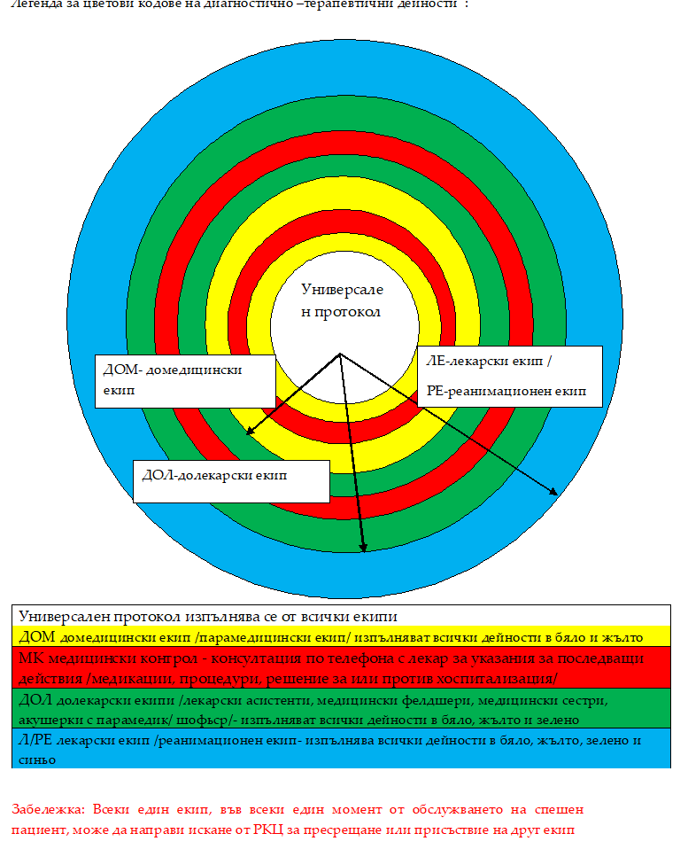
118 броя диагностично-терапевтични протоколи и алгоритми;

Slide 15
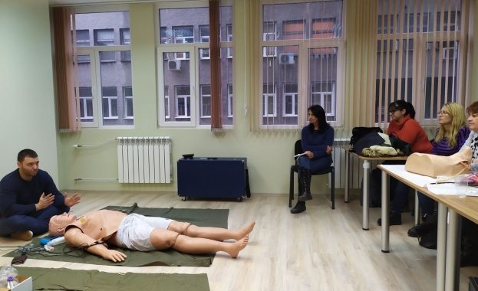
Обучени 6906 служители от системата на спешната медицинска помощ (от СО и ЦСМП)
  5 днeвни курсове за всички категории персонал, с включена теоретична и практическа част;
  осигурени пътни, нощувки, храна, трансфери в гр. София и кафе-паузи.

Slide 16
БЛАГОДАРЯ ЗА ВНИМАНИЕТО!
Министерство на здравеопазването

